Slide 1


第一课
你好！
Nǐ hǎo！
汇报人: Sue

Slide 2


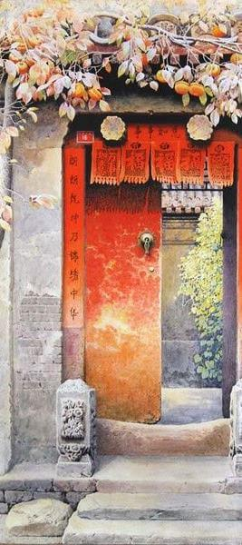

Part 2
Part 3
Part 1
Part 4
生词
TỪ MỚI
课文
BÀI KHÓA
语音
NGỮ ÂM
练习
LUYỆN TẬP

Slide 3

Part 1
语音
Ngữ âm

Slide 4
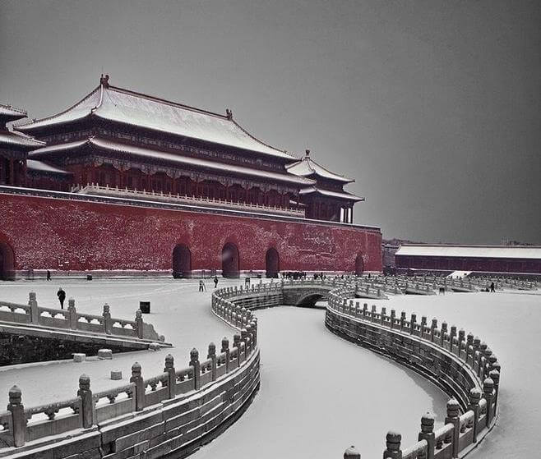

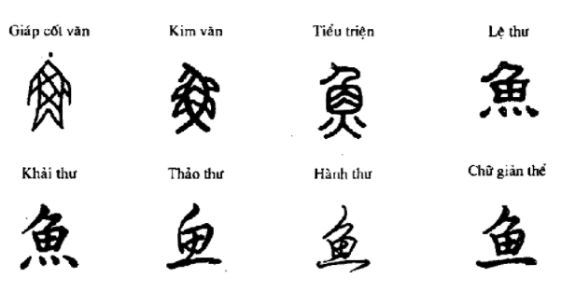
Nguồn gốc
chữ Hán

Slide 5
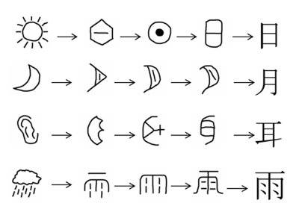
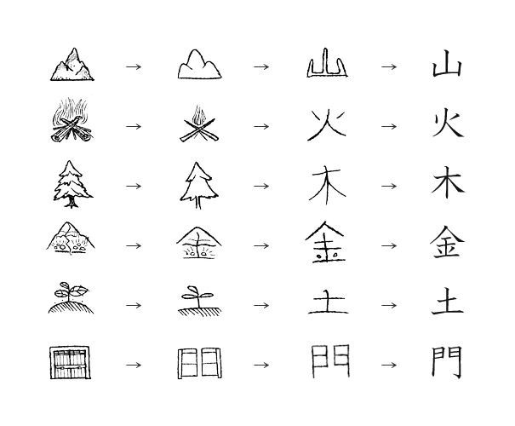

Slide 6
Cấu tạo chữ Hán
1. Về ngữ âm
Một chữ Hán gồm 3 bộ phận:
Thanh mẫu + Vận mẫu + Thanh điệu.
VD:
 | Thanh mẫu | Vận mẫu | Thanh điệu
hǎo | h | ao | Thanh 3
jiàn | j | ian | Thanh 4
míng | m | ing | Thanh 2

Slide 7
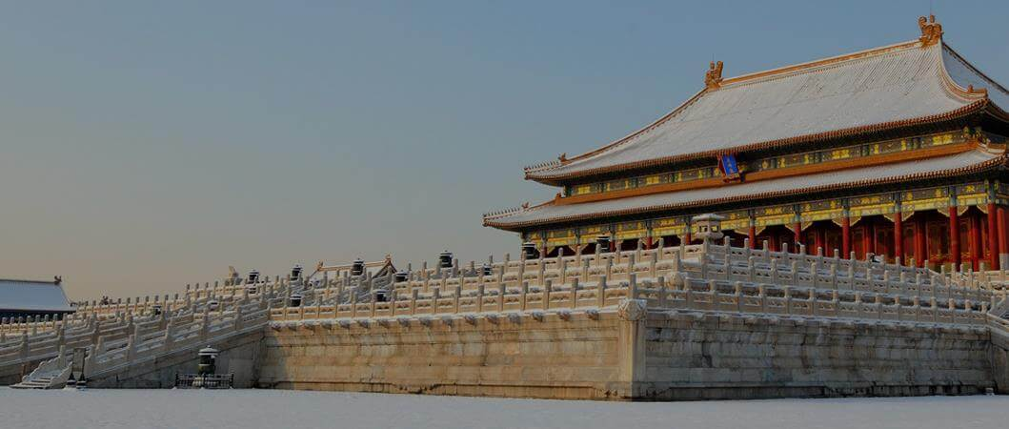
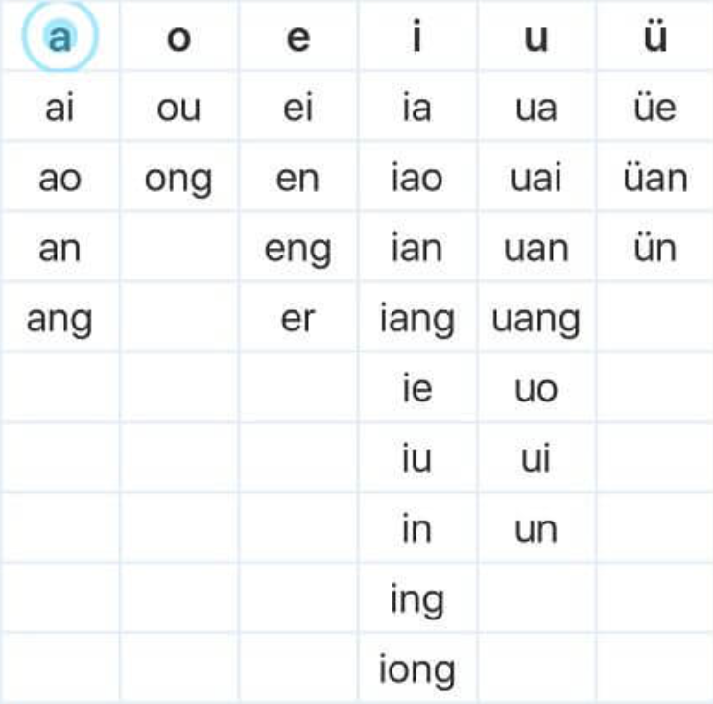
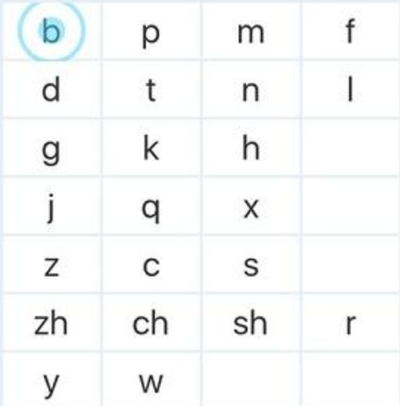
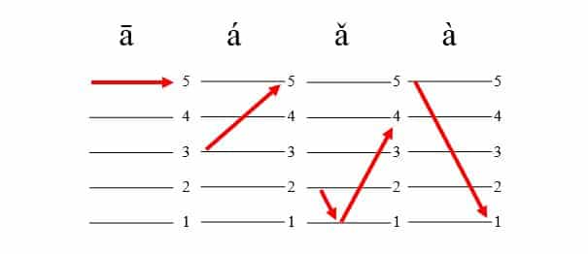
Bảng ngữ âm cơ bản
Thanh điệu (4)
Thanh mẫu (23)
Vận mẫu (35)

Slide 8
Bảng tổng hợp
Thanh mẫu và Vận mẫu trong tiếng Trung
Thanh điệu (4)
Thanh mẫu (23)
Vận mẫu (35)

Slide 9




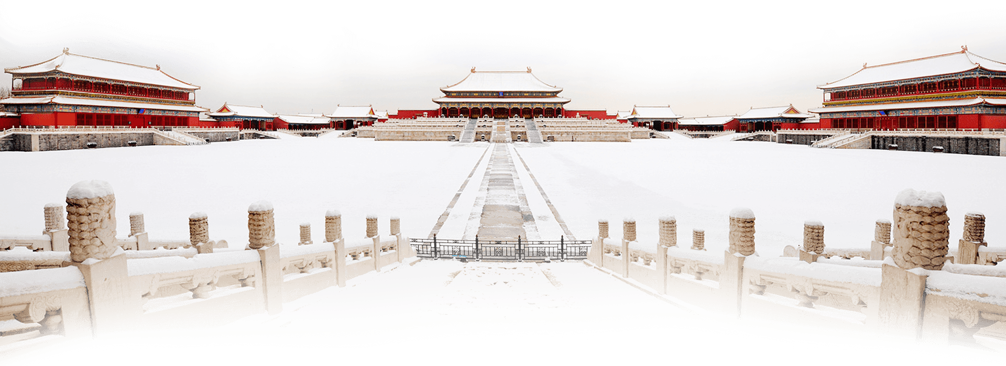
Thanh mẫu:
- Âm hai môi & Âm răng môi
b
p
m
f

Slide 10
Thanh mẫu:
- Âm đầu lưỡi giữa
d
t
n
l

Slide 11
Thanh mẫu:
- Âm cuống lưỡi
g
k
h

Slide 12
Thanh mẫu
b
d
m
n
p
t
f
g
l
k
h

Slide 13
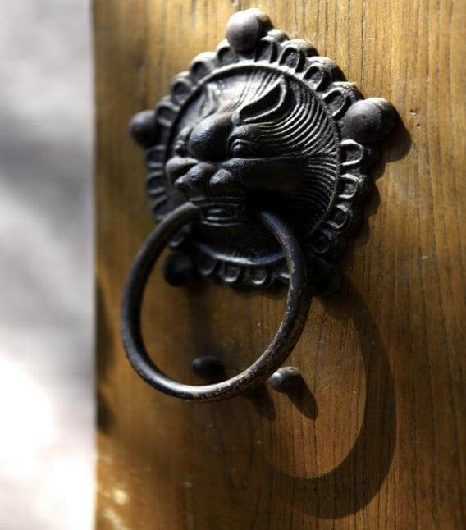
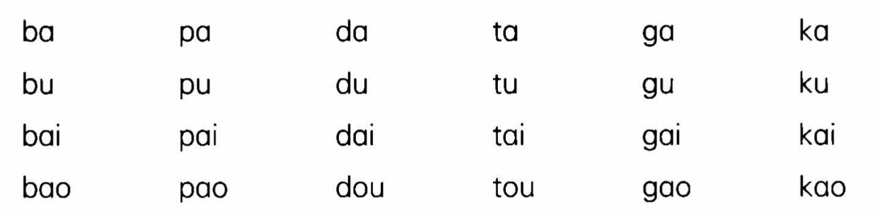

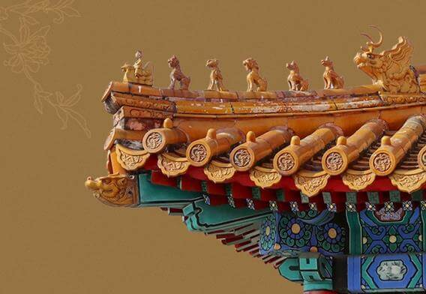
Bài tập phân biệt Thanh mẫu

Slide 14
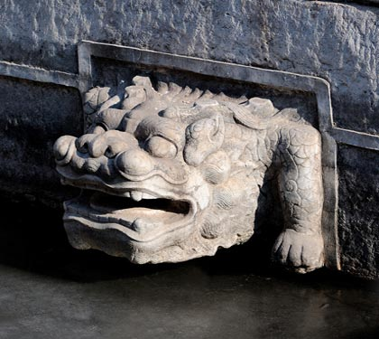
2. Vận mẫu
- Vận mẫu đơn:
a o e i u ü

Slide 15

2. Vận mẫu
Note: Quy tắc viết pinyin
- Vận mẫu đơn:
Khi i, u, ü đứng độc lập thành một âm tiết, ta viết thành:
        i → yi
        u → wu
        ü → yu
a o e i u ü

Slide 16
2. Vận mẫu
- Vận mẫu kép:
ai ei ao ou

Slide 17
 | a | o | e | i | u | ü | ai | ei | ao | ou
b | ba | bo | - | bi | bu | - | bai | bei | bao | -
p | pa | po | - | pi | pu | - | pai | pei | pao | pou
m | ma | mo | me | mi | mu | - | mai | mei | mao | mou
f | fa | fo | - | - | fu | - | - | fei | - | fou
d | da | - | de | di | du | - | dai | dei | dao | dou
t | ta | - | te | ti | tu | - | tai | - | tao | tou
n | na | - | ne | ni | nu | nü | nai | nei | nao | nou
l | la | - | le | li | lu | lü | lai | lei | lao | lou
g | ga | - | ge | - | gu | - | gai | gei | gao | gou
k | ka | - | ke | - | ku | - | kai | kei | kao | kou
h | ha | - | he | - | hu | - | hai | hei | hao | hou
长廊
始建于乾隆十五年（1750），后被英法联军烧毁，光绪十二年（1886）重建。长廊东起邀月门，西至石丈亭，共二百七十三间，全长七百二十八米，枋梁上还绘有人物、山水、花鸟等各种彩画八千多幅，是中国古典园林中最长的游廊。长廊中间建有留佳、寄澜、秋水、清遥四座八角重檐的亭子，依山临水，以排云殿为中心，向东西两边对称地展开，将分布在万寿山前的建筑连成一气。

Slide 18
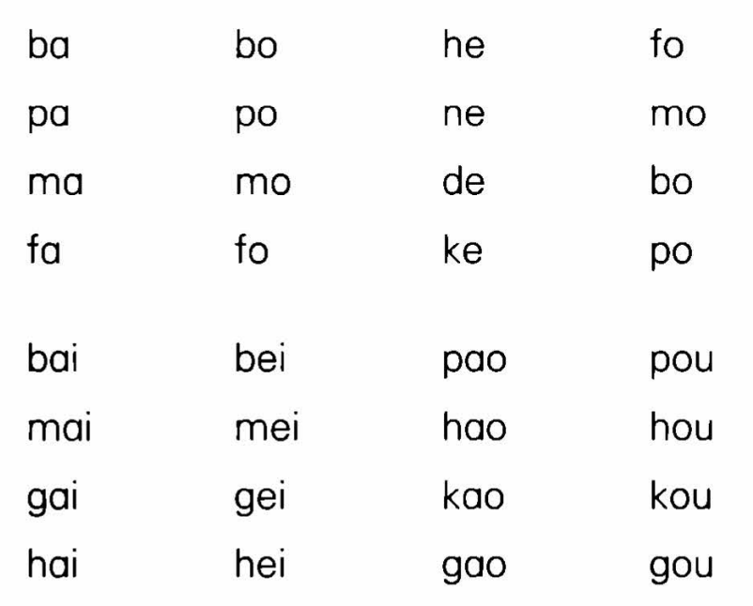
Bài tập phân biệt Vận mẫu

Slide 19

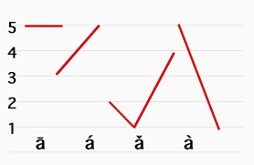
3. Thanh điệu
Thanh 1
Thanh 3
Thanh 2
Thanh 4

Slide 20
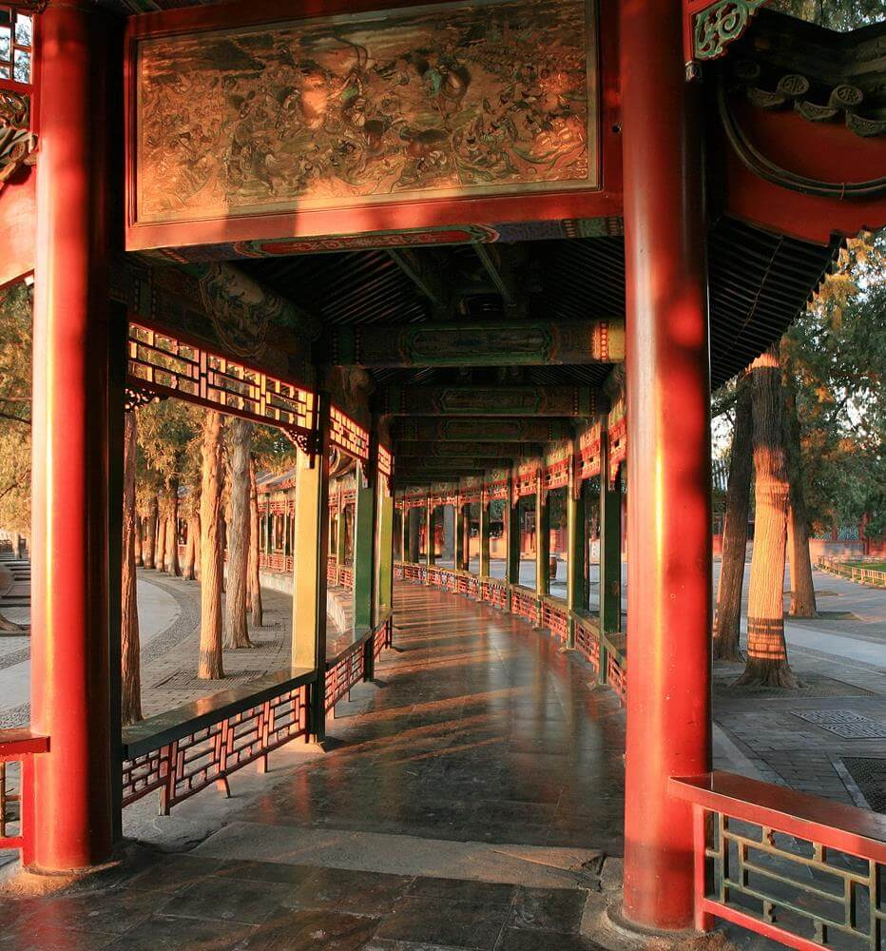
Luyện đọc
1 2 3 4
八 bā bá bǎ bà
马 mā má mǎ mà
大 dā dá dǎ dà
你 nī ní nǐ nì
好 hāo háo hǎo hào
白 bāi bái bǎi bài

Slide 21
3. Thanh điệu
Biến âm thanh 3:
nǐ hǎo → ní hǎo
(viết) (đọc)

Slide 22
Luyện đọc
nǐ hǎo
měihǎo
wǔ bǎi
běihǎi
Gěi nǐ
yǔfǎ
kěyǐ
fǔdǎo

Slide 23
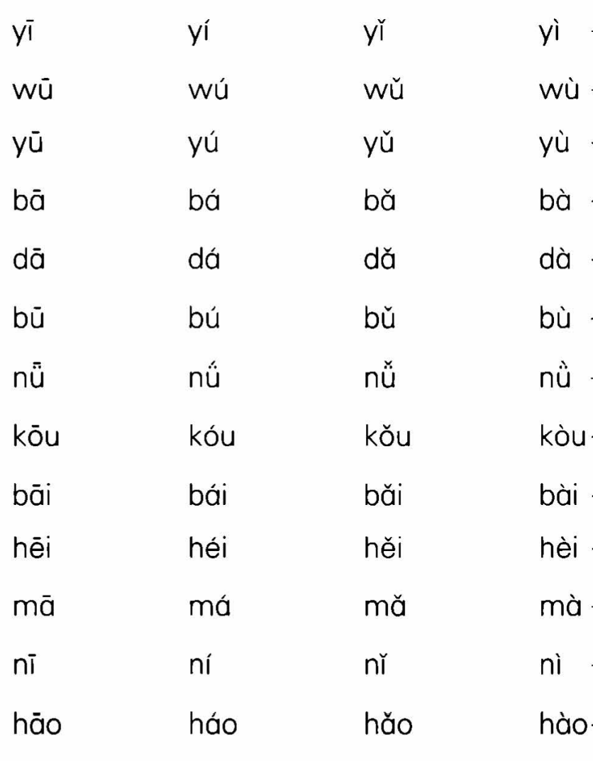
Luyện đọc

Slide 24
Bài tập phân biệt Thanh Điệu
 | A | B | C | D | E | F | G | H
1 | ba | pa | da | ta | he | fo | ge | Ke
2 | bi | pi | de | te | hou | fou | gu | Ku
3 | bu | pu | di | ti | hei | fei | gai | kai
4 | bai | pai | du | tu | hu | fu | gei | dei
5 | bei | pei | dai | tai | ha | fa | gou | kou

Slide 25

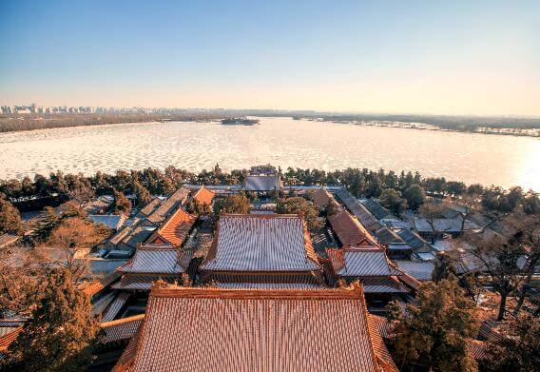
Đáp án
Bài tập phân biệt Thanh Điệu
 | A | B | C | D | E | F | G | H
1 | ba | pa | da | ta | he | fo | ge | Ke
2 | bi | pi | de | te | hou | fou | gu | Ku
3 | bu | pu | di | ti | hei | fei | gai | kai
4 | bai | pai | du | tu | hu | fu | gei | dei
5 | bei | pei | dai | tai | ha | fa | gou | kou

Slide 26
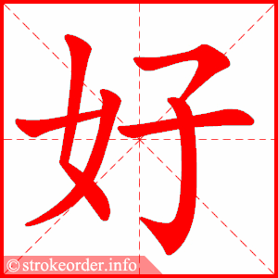
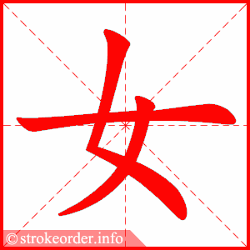
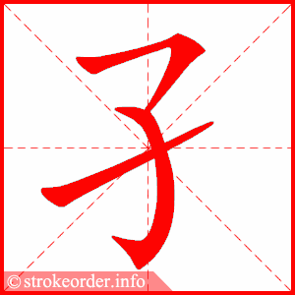
Cấu tạo chữ Hán
2. Về chữ viết
Một Hán tự được hình thành bởi 1 hay nhiều bộ thủ ghép lại với nhau theo một cấu trúc nhất định.
VD:
Bộ Nữ
= Nữ giới, con gái, đàn bà
Bộ Tử
= Con cái (thường chỉ con trai)
Chữ Hảo
(adj) good, fine

Slide 27
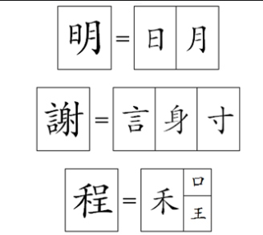
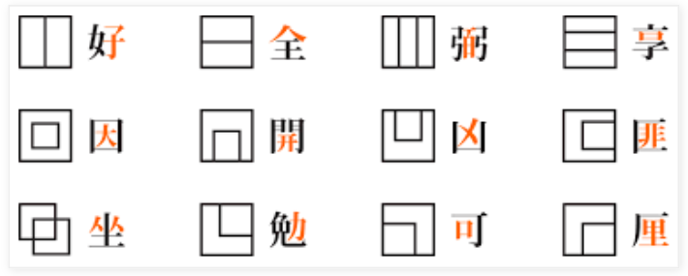
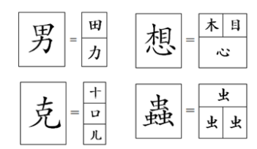
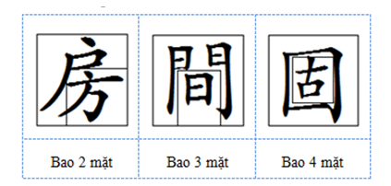
Một số kết cấu cơ bản

Slide 28
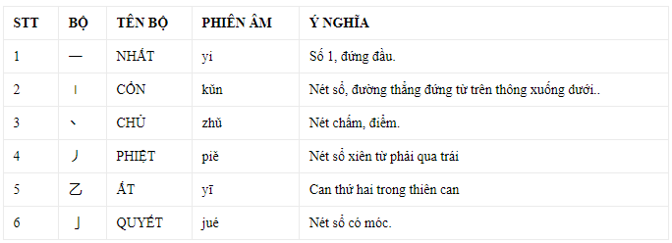
Bộ thủ

Slide 29
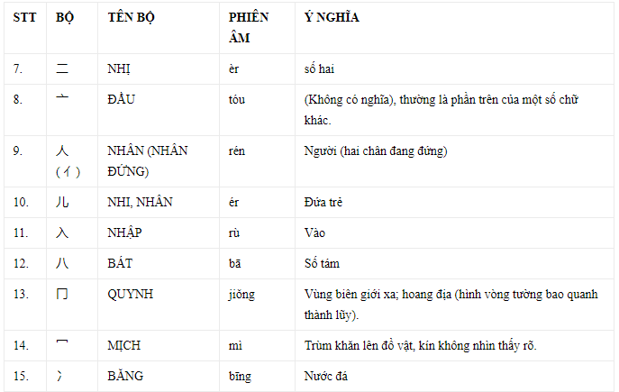

Slide 30

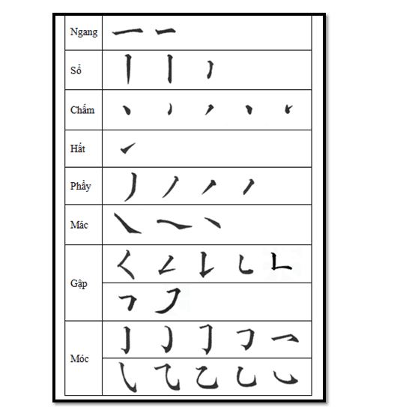
Các nét trong chữ Hán

Slide 31



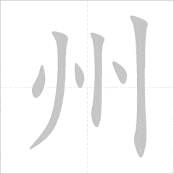
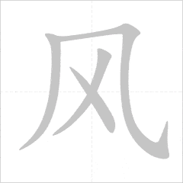

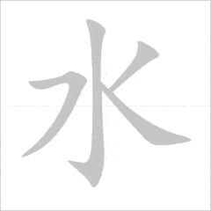
7 QUY TẮC VIẾT CHỮ HÁN CƠ BẢN
1. Ngang trước, sổ sau
2. Phẩy trước, mác sau
3. Trên trước, dưới sau
4. Trái trước, phải sau
5. Ngoài trước, trong sau
6. Vào trước, đóng sau
7. Giữa trước, hai bên sau

Slide 32

Part 2
生词
Từ vựng

Slide 33

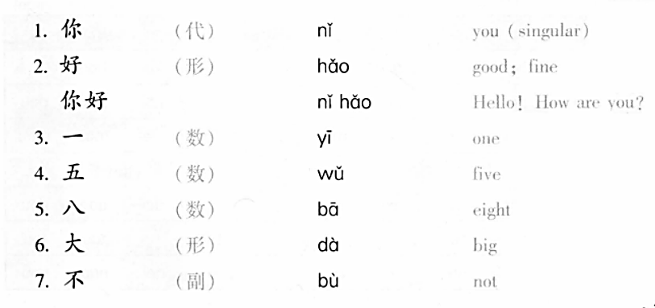
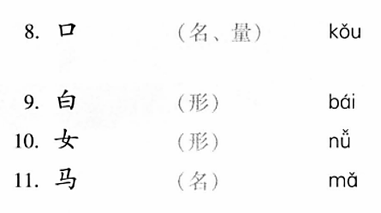

Slide 34
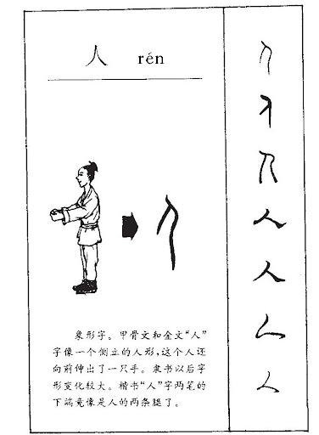
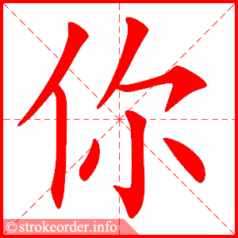
1. 你 (代) nǐ ： you （singular）
nǐ
Bộ thủ: 亻Nhân đứng
Ý nghĩa: Người, con người

Slide 35
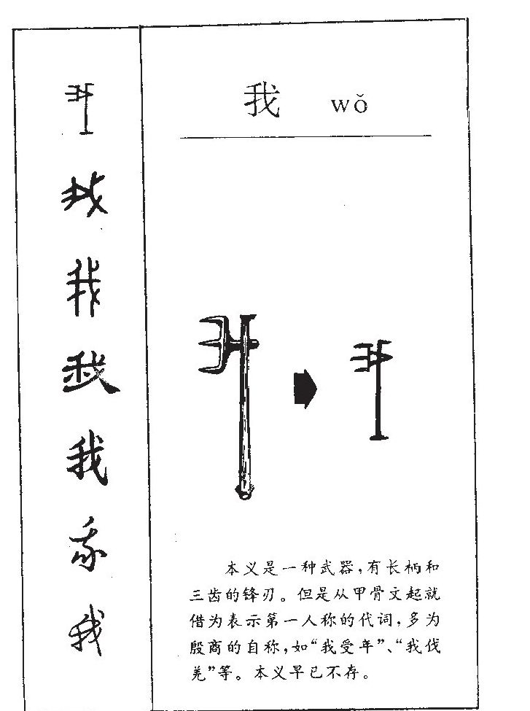
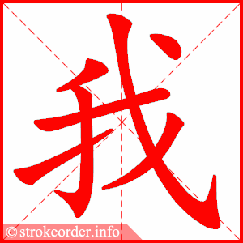
2. 我 (代) Wǒ： I, me
Wǒ

Slide 36
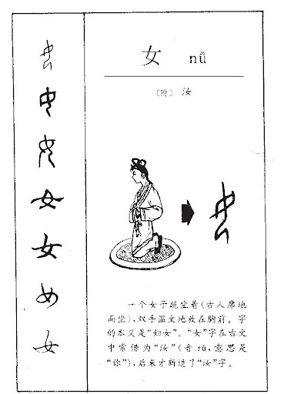

3. 女 (adj) nǚ：female, woman
nǚ
Bộ thủ: 女 Nữ，
Ý nghĩa: 女 Nữ: Nữ giới, con gái, đàn bà

Slide 37
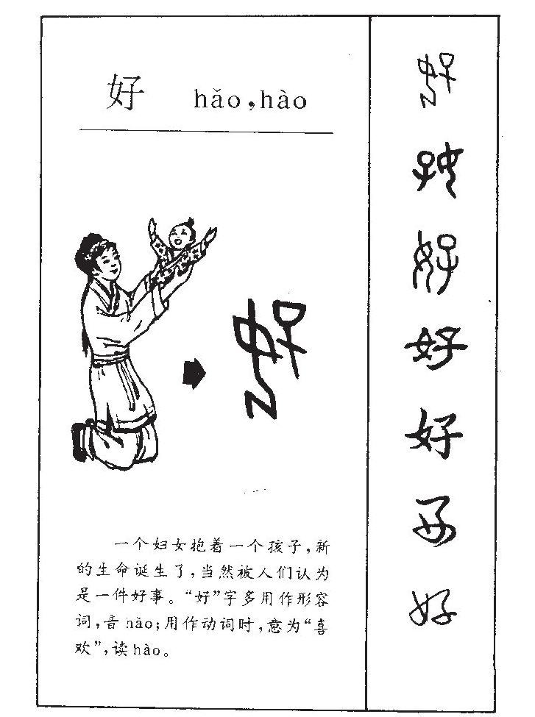
4. 好 (adj) hǎo： good, fine
hǎo
Bộ thủ: 女 Nữ， 子 Tử
Ý nghĩa: 女 Nữ: Nữ giới, con gái, đàn bà
子 Tử: Con cái (thường chỉ con trai)

Slide 38

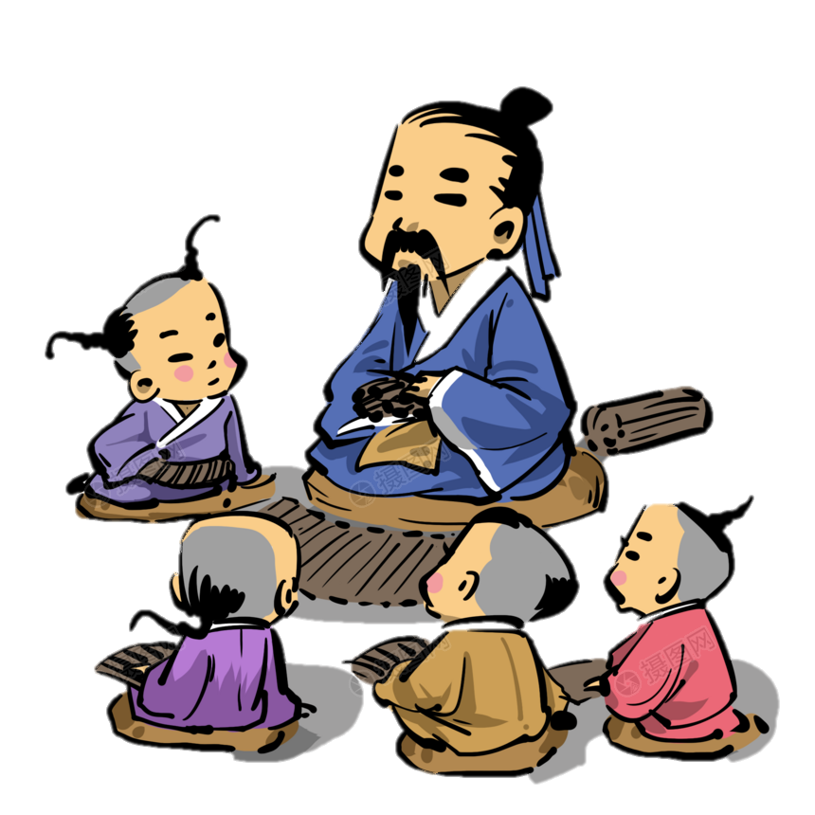
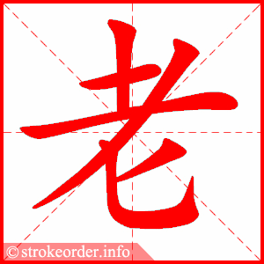
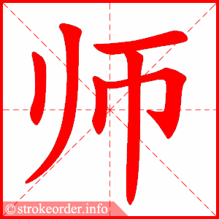
nǐ hǎo
lǎoshī hǎo

Slide 39
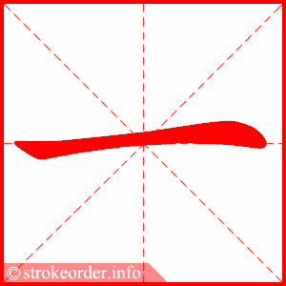

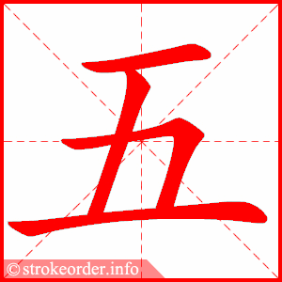

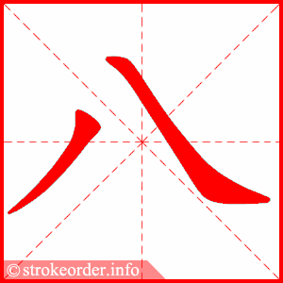

5. Số đếm
Bộ thủ: 一 Nhất
Ý nghĩa: 1, số 1
yī
wǔ
Ý nghĩa: 5, số 5
Bộ thủ: 八 Bát
Ý nghĩa: 8, số 8
bā

Slide 40
一 二 三 四 五 六 七 八 九 十
yī èr sān sì wǔ liù qī bā jiǔ shí
1 2 3 4 5 6 7 8 9 10

Slide 41
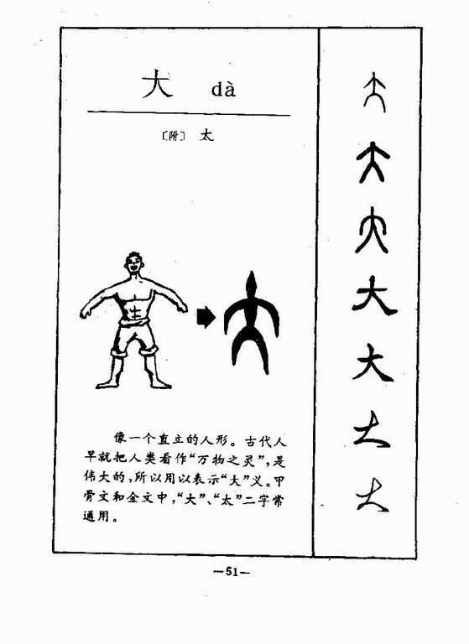
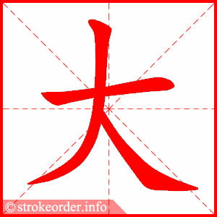
6. 大 (adj) Dà：big
dà
Bộ thủ: 大 Đại
Ý nghĩa: To lớn

Slide 42
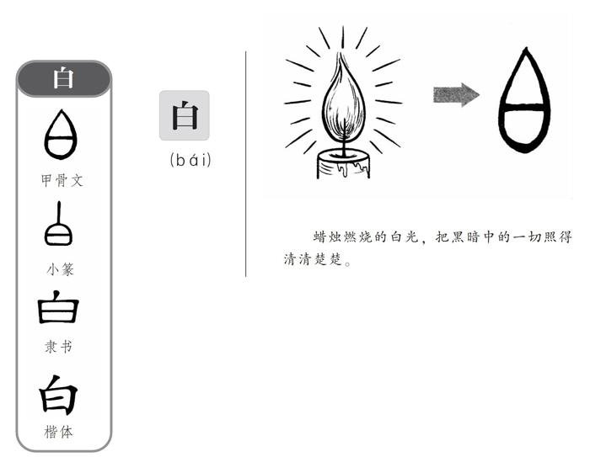
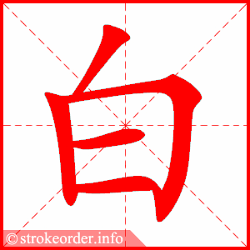
7. 白 (adj) Bái：white
bái
Bộ thủ: 白 Bạch
Ý nghĩa: Trắng

Slide 43


8. 不 (副) bù：not 土 /士
不 + V/ADJ
VD:
不好
不大
不白
bù

Slide 44


9. 口 (n，量) kǒu：mouth，a classifier for family members
kǒu
Bộ thủ: 口 Khẩu
Ý nghĩa: Miệng

Slide 45


10. 马 (n) mǎ ：horse
mǎ
Bộ thủ: 马 Mã
Ý nghĩa: Con ngựa

Slide 47
Nhận biết chữ Hán 不

Slide 48

Part 3
课文
Bài khóa

Slide 49



Bài khóa

Slide 50
Part 4
练习
Luyện tập

Slide 51

Nhận mặt chữ và đọc

